Slide 1
CALANDRINO ASPETTA UN FIGLIO (giornata IX, novella 3)
Di Enrico Campiti e Chiara Lunghi

Slide 2
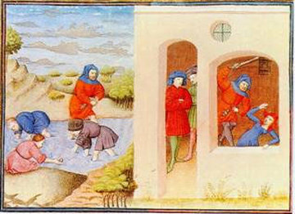
INTRODUZIONE
La novella, raccontata da Filostrato nella nona giornata, racconta dello scherzo subito dal pittore Calandrino, realizzato dagli amici Bruno, Buffalmacco, Nello con l’aiuto di Maestro Simone, per ricevere soldi dal pittore e riuscire a pagarsi un pranzo.

Slide 3
CALANDRINO
Egli è conosciuto per la sua ingenuità, per il suo egoismo e per la sua presunzione ed è proprio a causa di queste caratteristiche che spesso diventa vittima delle beffe dei suoi colleghi pittori.

Slide 4
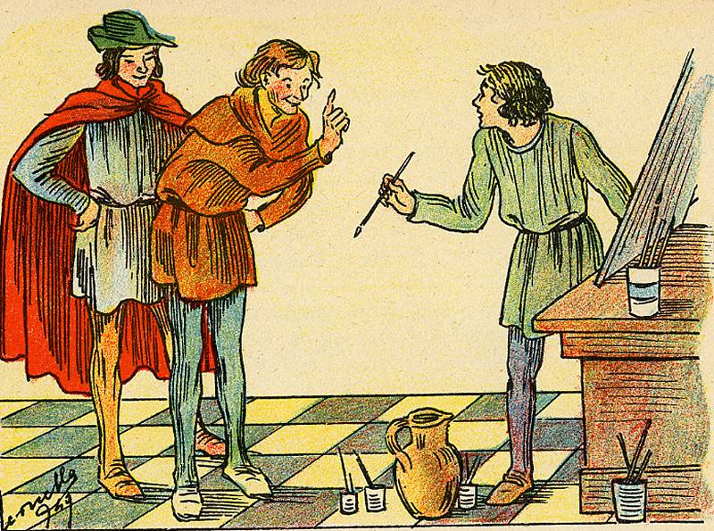
BRUNO E BUFFALMACCO
Questi due personaggi sono gli amici e colleghi pittori di Calandrino che con la loro intelligenza, l’abilità nel parlare e nel convincere lo ingannano approfittandosi della sua ingenuità.

Slide 5
MAESTRO SIMONE
MONNA TESSA
Un dottore amico dei quattro pittori ed è colui che partecipa all’inganno contro Calandrino.
Moglie di Calandrino, che in questa novella ha un ruolo del tutto marginale.

Slide 6
PUNTI CHIAVE
Il tema delle beffe
Il prototipo dell’uomo ingenuo
Il tono farsesco

Slide 7
TRAMA
Calandrino eredita da una zia una modesta somma di denaro con la quale vuole comprare un piccolo podere, ma i soliti amici vogliono convincerlo a spenderli facendo baldoria con loro. Al rifiuto di Calandrino i due amici si mettono d’accordo con un terzo compare per fargli uno scherzo e prendergli i soldi. Il giorno seguente i tre incontrano Calandrino separatamente e gli dicono che sembra malato, lui si spaventa e si mette a letto, poi manda un campione di urina ad un amico medico.

Slide 8
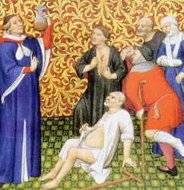
Il medico, corrotto da Bruno e Buffalmacco, fa credere a Calandrino di essere rimasto "incinto" e che la medicina che serva per toglierlo dai pasticci è molto costosa. Calandrino paga subito il medico che gli manda un intruglio a caso e poi va a spassarsela con gli amici grazie ai soldi di Calandrino che si rimette presto in forze.

